Slide 1
オンライン授業受講のための ネットワーク環境支援ついて
情報基盤センター 田浦健次朗

Slide 2
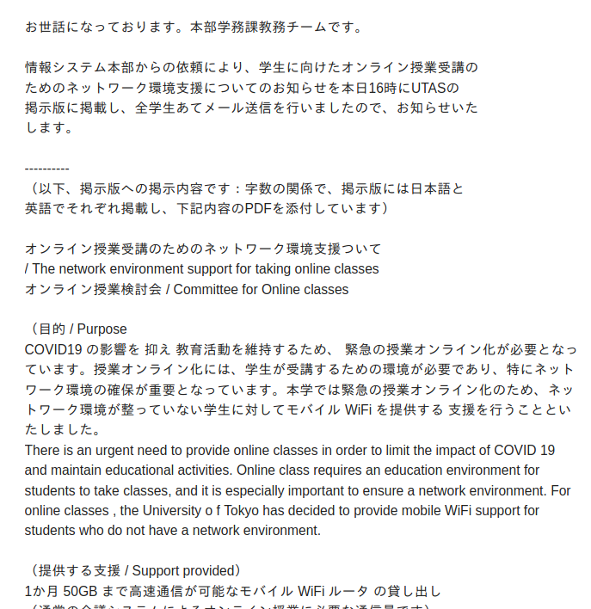
以下の通知(4/15)に関する説明です

Slide 3
支援内容
https://utelecon.github.io/mobile/
50GB/月までの高速通信が可能なモバイルWiFiルータの貸し出し
締め切り 4月21日（火曜日）23時59分
申込みURL
上記ページ -> {ITC-LMS, Office, Google Spreadsheet}
UTASの掲示板
先のメール（無事転送されれば）
勉強のために真に支援を必要とする人に対するサポートです

